Slide 1

Khám phá: Tìm hiểu về 1 số loại rau – củ
Lứa tuổi: 4-5 tuổi
Thời gian: 25- 30 p

Slide 2
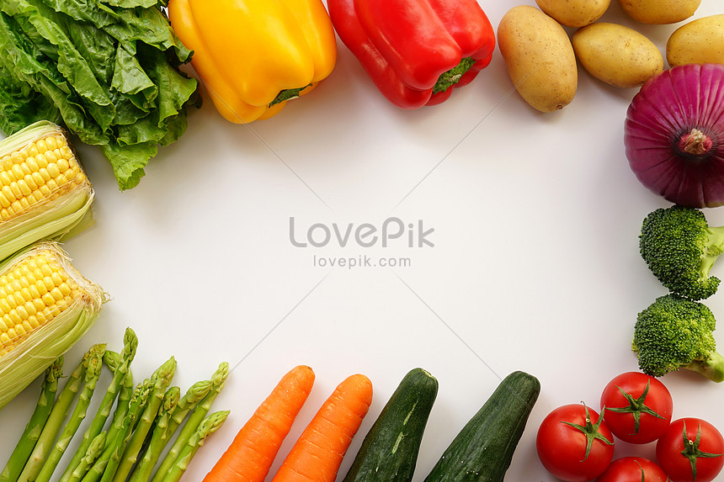
Chương trình: “Tìm hiểu rau xanh”

Slide 3


Thö tµi cña bÐ:

Slide 4
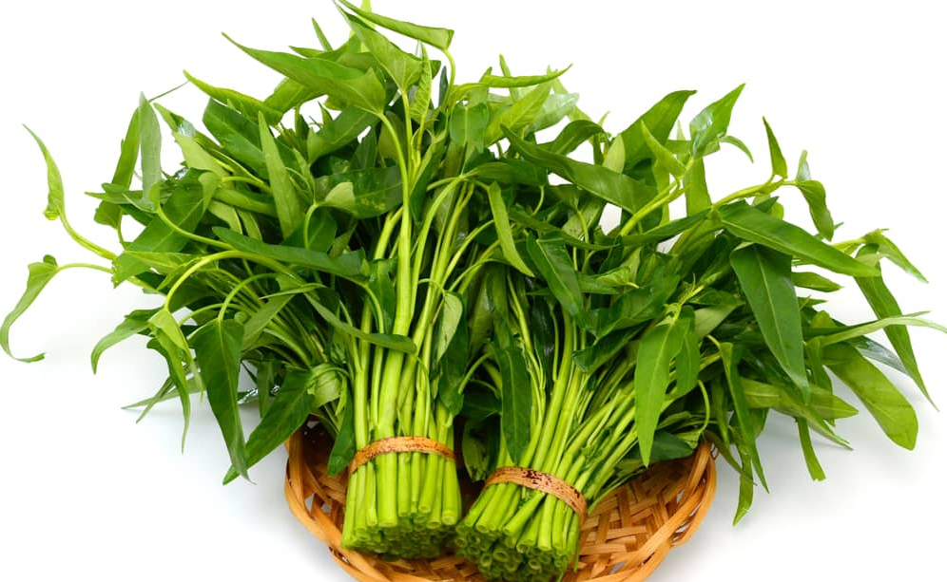
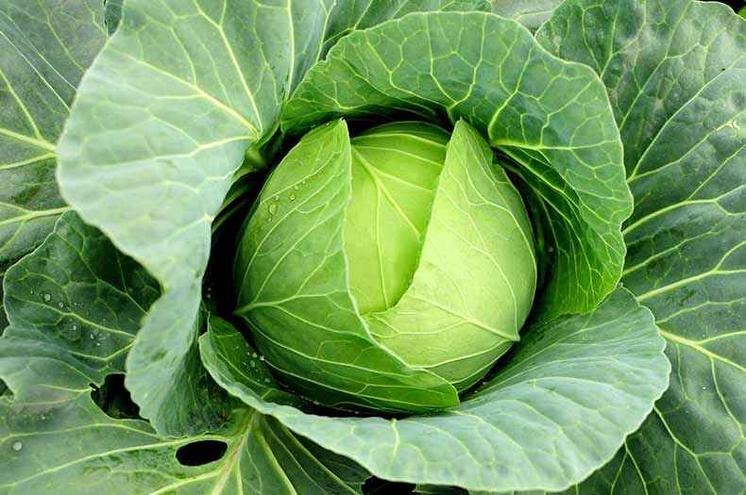
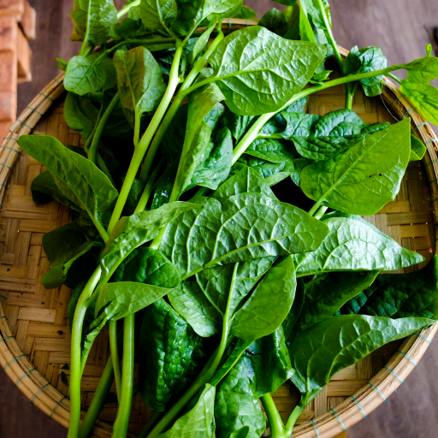
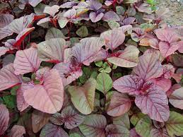
Rau ¨n l¸:

Slide 5
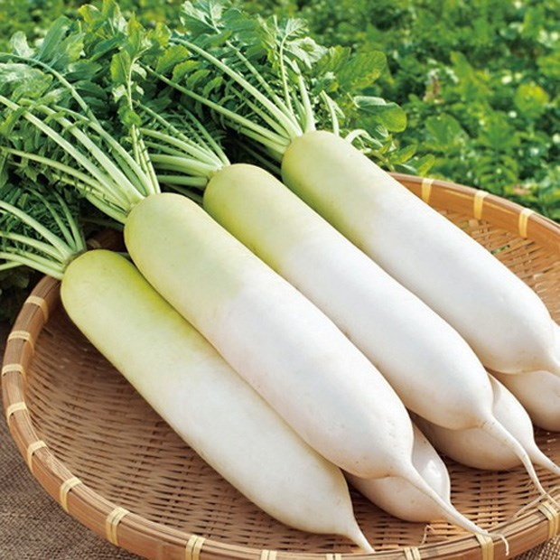
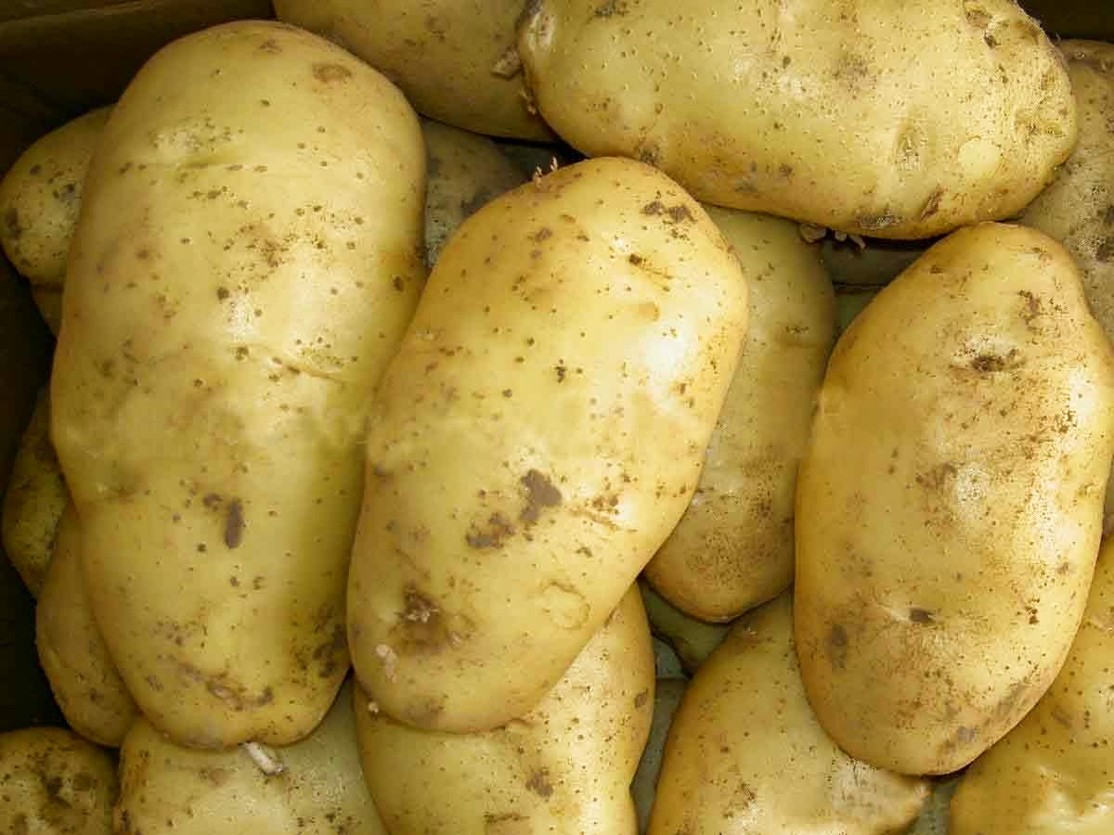
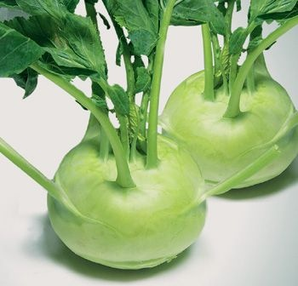
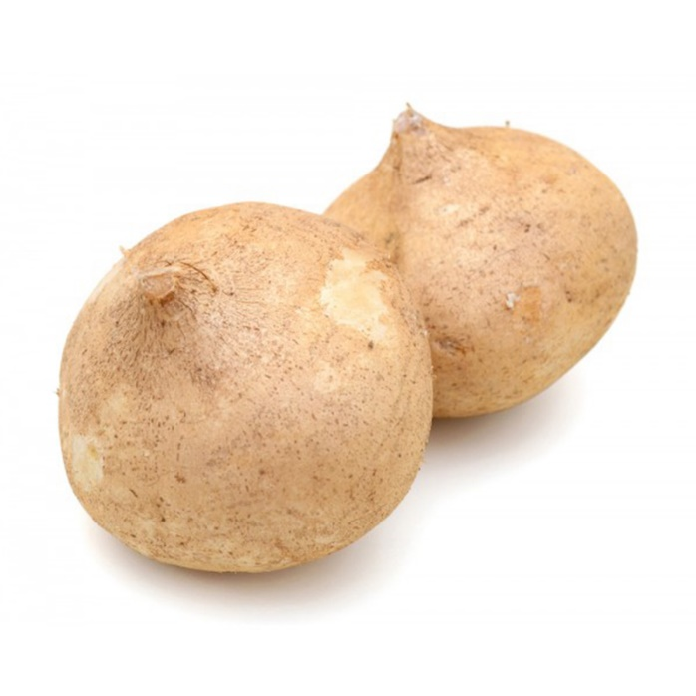
Rau ¨n cñ:

Slide 6
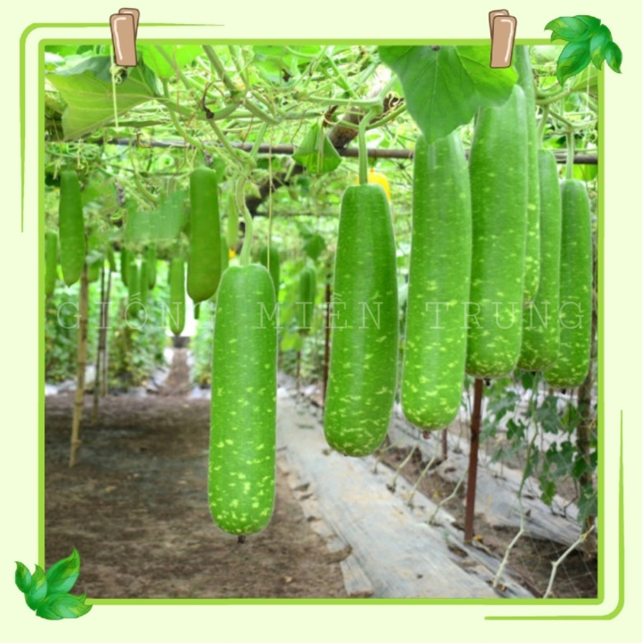
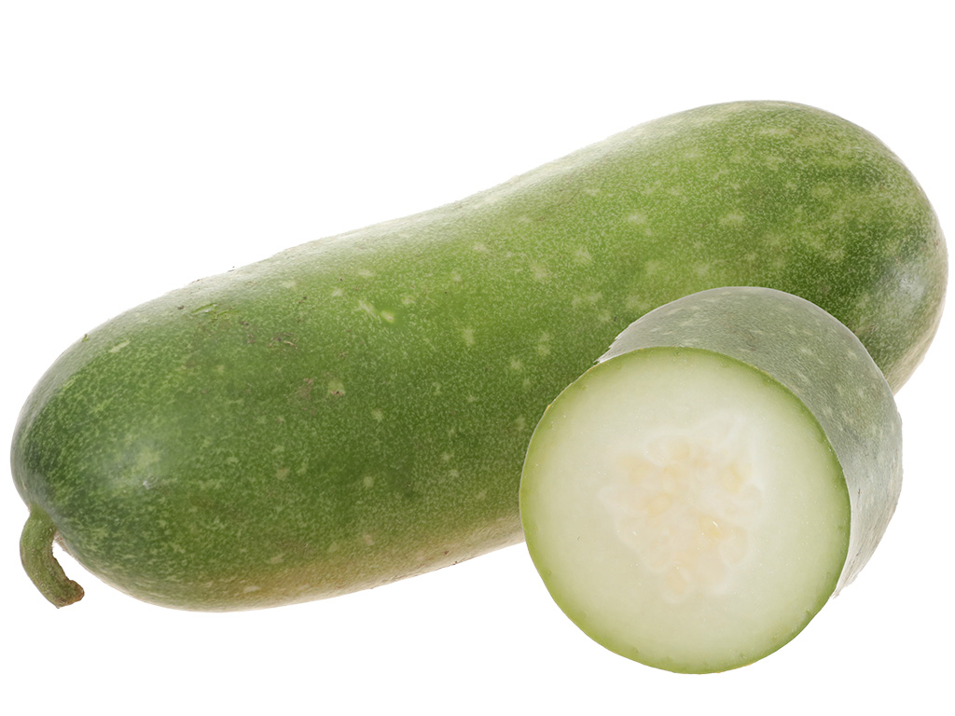
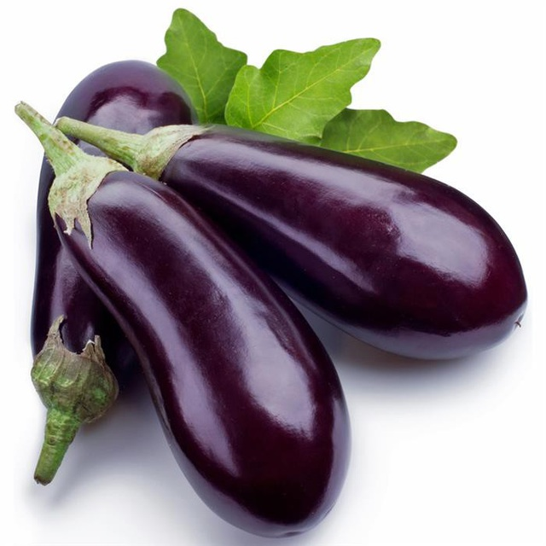
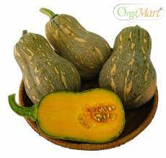
Rau ¨n qu¶:

Slide 7

Cùng chung sức:

Slide 8
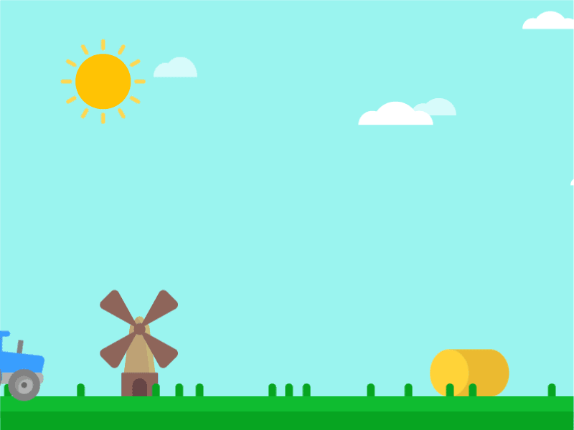
C¶m ¬n c¸c c« ®· vÒ dù giê

